Slide 1
Bài 5: Đọc tín hiệu số (GPIO Input) và giao tiếp nút nhấn
Mentor: Trần Tuấn Anh
Notes:
Xin chào các bạn, ở các buổi trước mình đã nói khá kỹ về GPIO output, ngày hôm nay mình sẽ giới thiệu về

Slide 2
I. GPIO Input và phân loại
Notes:
Đầu tiên chúng ta sẽ đi tìm hiểu về các loại input

Slide 3
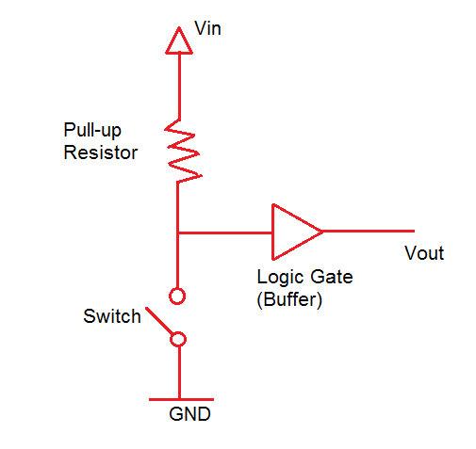
Input pull-up
V_{out} chính là tín hiệu vào chân của vi điều khiển
Cách mắc này sẽ mặc định ở trạng thái điện trở kéo cao:
Khi công tắc đóng thì đầu vào có mức logic là 0
Khi công tắc mở (mặc định) thì đầu vào có mức logic là 1
Notes:
Loại thứ nhất là đầu vào điện trở kéo lên. Nếu để chưa nhấn nút thì mặc định chân vđk sẽ là mức logic cao

Slide 4
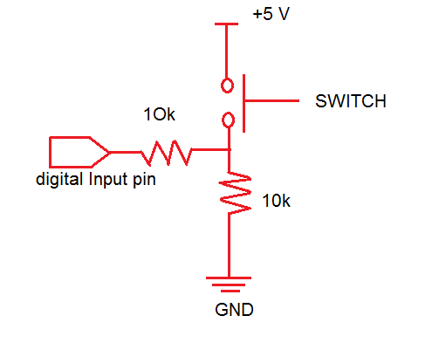
Input pull-down
V_{out} chính là tín hiệu vào chân của vi điều khiển
Cách mắc này sẽ mặc định ở trạng thái điện trở kéo xuống:
Khi công tắc đóng thì đầu vào có mức logic là 1
Khi công tắc mở (mặc định) thì đầu vào có mức logic là 0
Notes:
Loại thứ nhất là đầu vào điện trở kéo xuống. Nếu để chưa nhấn nút thì mặc định chân vđk sẽ là mức logic thấp

Slide 5
II. Giao tiếp với nút nhấn
Notes:
CHúng ta sẽ đi tìm hiểu về nút nhấn

Slide 6
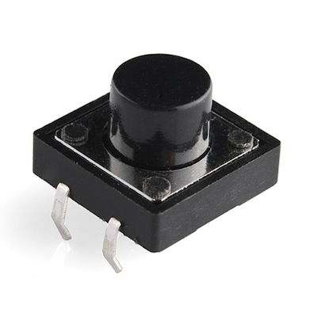
Nút nhấn
Notes:
Chúng ta sẽ đi tìm hiểu về nút nhấn. Có 4 chân. Thông thường thì sẽ chỉ mắc 2 chân này vs nhau (chỉ bằng con trỏ laze), ngta làm 4 chân lắp lên mạch cho thuận tiện và vững chãi

Slide 7
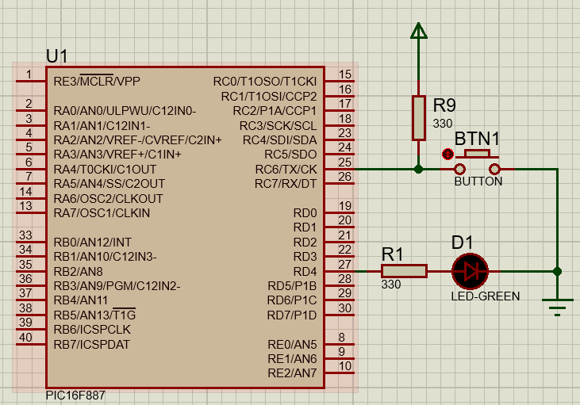
Giao tiếp với nút nhấn
Ví dụ : Mắc nút nhấn theo kiểu pull-up, khi nhấn nút thì thay đổi trạng thái của đèn.
Thuật toán đơn giản: Nếu đọc mức logic của chân mắc với nút bấm là 0, ngay lập tức thực hiện đảo bit của chân led
→ Sai!!
Vì khi nhấn nút, vi điều khiển sẽ nhận 1 chuỗi các lệnh liên tiếp. Ví dụ, việc xử lí 1 lệnh là 10us bạn giữ phím 1s VĐK sẽ xử lý 100 lệnh. Tức là sẽ tiến hành đảo trạng thái led 100 lần, làm led sáng/ tắt chập chờn.
→ Đây chính là hiện tượng dội phím

Slide 8
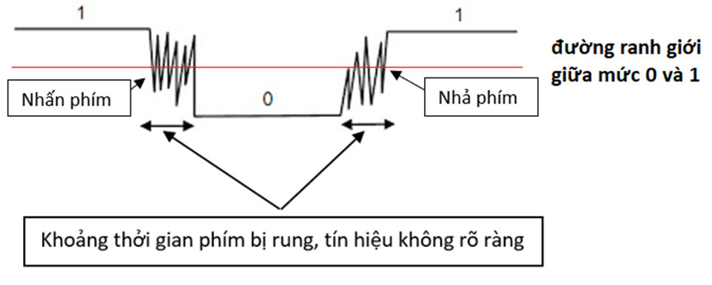
Hiện tượng dội phím
Notes:
Đây là đồ thị mô tả hiện tượng dội phim. Như các bạn cso thể thấy, ví dụ ở TH pull up, khi ta chưa nhấn phím ở đây thì tín hiệu sẽ ở mức cao. Khi nhấn hoặc nhả phím thì sẽ có 1 khỏang time rất nhỏ vđk ko đọc đc tín hiệu đầu vào là mức cao hay thấp. Khi ko đọc đc thì ko xử lý đc code trong đk đọc phim. Vì thế ngta gọi là dội phím

Slide 9
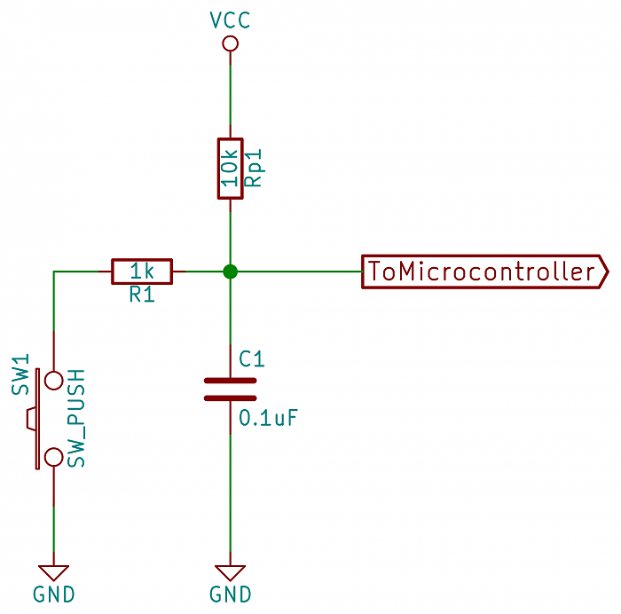
Giải quyết hiện tượng dội phím
Chống dội phím bằng phần cứng
Mắc thêm 1 tụ điện song song với nút nhấn

Slide 10
Giải quyết hiện tượng dội phím
Chống dội phím bằng phần mềm
Dùng trễ để kiểm tra --> kiểm tra nhiều vòng thì chống rung tốt nhưng tốn bộ nhớ.
Dùng vòng lặp có ngắt --> thoát khỏi chương trình kiểm tra để giữ trạng thái (sẽ nói đến ở bài sau)
Sau khi bấm và nhả thay vì ta bắt mức logic ta sẽ bắt sườn tín hiệu (khó nhưng rất chính xác)

